Slide 1

Mẫu Adapter

Slide 2
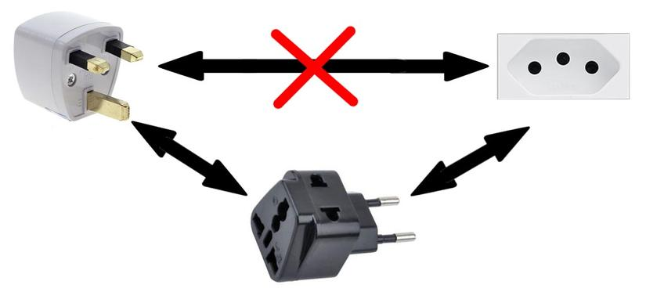
Tổng Quan
Adapter (wrapper) là một mẫu thiết kế thuộc nhóm Structural Pattern.
Là mẫu thiết kế chuyển đổi khuôn mẫu (interface) của một lớp thành một khuôn mẫu khác mà phía clients muốn. Cho phép 2 khuôn mẫu không liên quan làm việc cùng nhau.

Slide 3
Tổng Quan
Adapter giữ vai trò trung gian giữa hai lớp, chuyển đổi interface của một hay nhiều lớp có sẵn thành một interface khác, thích hợp cho lớp đang viết, cho phép các lớp có các interface khác nhau có thể dễ dàng giao tiếp tốt với nhau thông qua interface trung gian, không cần thay đổi code của lớp có sẵn cũng như lớp đang viết.
Adapter còn gọi là Wrapper do cung cấp một interface “bọc ngoài” tương thích cho một hệ thống có sẵn, có dữ liệu và hành vi phù hợp nhưng có interface không tương thích với lớp đang viết

Slide 4
Khi Nào Áp Dụng?
Adapter được sử dụng khi:
Muốn sử dụng một số class có sẵn nhưng interface của nó không tương thích với code hiện tại.
Muốn sử dụng lại một số subclass hiện có thiếu một số chức năng và không thể thêm vào lớp cha. Adapter thường được sử dụng trong môi trường lập trình nơi các thành phần mới hoặc ứng dụng mới cần được tích hợp và hoạt động cùng với các thành phần hiện có.

Slide 5
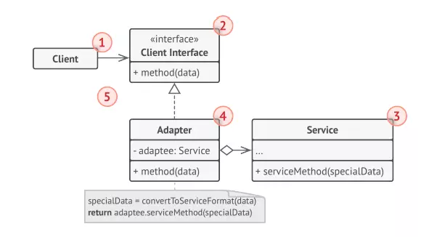
Cấu Trúc Mẫu Object Adapter – Composition

Slide 6
Mô Tả
Trong mô hình này, một lớp mới (Adapter) sẽ tham chiếu đến một (hoặc nhiều) đối tượng của lớp có sẵn với interface không tương thích (Adaptee/Service), đồng thời cài đặt interface mà người dùng mong muốn (Target). Trong lớp mới này, khi cài đặt các phương thức của interface người dùng mong muốn, sẽ gọi phương thức cần thiết thông qua đối tượng thuộc lớp có interface không tương thích.

Slide 7
Mô Tả
1. Client là một class chứa business logic của chương trình.
2. Client interface mô tả một giao thức mà các lớp khác phải tuân theo để có thể collab với client code.
3. Service: là một class hữu ích (thường là bên thứ 3 hoặc kế thừa). Client không thể sử dụng trực tiếp lớp này vì nó có interface không tương thích.
4. Adapter: là một class có thể hoạt động với cả client và service: nó implements client interface, trong khi đóng gói service object. Adapter khi được gọi từ Client thông qua Adapter Interface sẽ chuyển chúng thành các cuộc gọi service object được bao bọc ở định dạng mà nó có thể hiểu được.

Slide 8
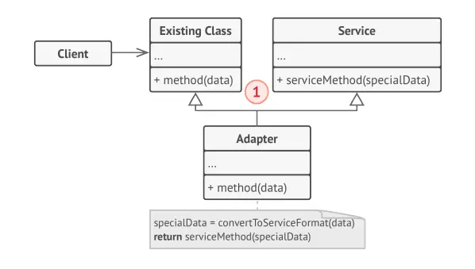
Cấu Trúc Mẫu Class Adapter – Inheritance

Slide 9
Mô Tả
Trong mô hình này, một lớp mới (Adapter) sẽ kế thừa lớp có sẵn với interface không tương thích (Adaptee/Service), đồng thời cài đặt interface mà người dùng mong muốn (Target). Trong lớp mới, khi cài đặt các phương thức của interface người dùng mong muốn, phương thức này sẽ gọi các phương thức cần thiết mà nó thừa kế được từ lớp có interface không tương thích.

Slide 10
Mô Tả
1. Class Adapter: không cần phải bọc bất kỳ object nào vì nó kế thừa các hành vi từ client và service. Adaptation xảy ra trong các phương thức bị ghi đè. Kết quả của Adapter có thể được sử dụng thay cho một client class hiện có

Slide 11
So Sánh Class Adapter và Object Adapter
Sự khác biệt chính là Class Adapter sử dụng Inheritance (kế thừa) để kết nối Adapter và Adaptee trong khi Object Adapter sử dụng Composition (chứa trong) để kết nối Adapter và Adaptee.
Trong cách tiếp cận Class Adapter, nếu một Adaptee là một class và không phải là một interface thì Adapter sẽ là một lớp con của Adaptee. Do đó, nó sẽ không phục vụ tất cả các lớp con khác theo cùng một cách vì Adapter là một lớp phụ cụ thể của Adaptee.
Object Adapter sẽ tốt hơn vì nó sử dụng Composition để giữ một thể hiện của Adaptee, cho phép một Adapter hoạt động với nhiều Adaptee nếu cần thiết.

Slide 12
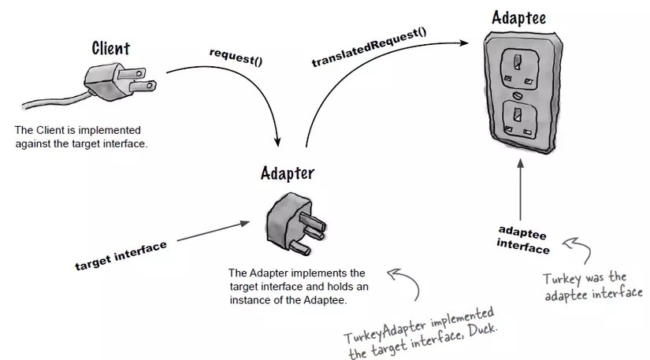
Các Bước Thực Hiện Mẫu

Slide 13
Các Bước Thực Hiện Mẫu
Client gửi yêu cầu ở interface.
Tạo một lớp adapter để triển khai client interface đó.
Lớp adapter giữ reference đến adaptee (cách phổ biến là truyền nó vào tham số của constructor của adapter).
Adapter lần lượt triển khai các methods của client interface, làm những công việc như chuyển đổi data trước khi điều hướng các trách nhiệm cho lớp adaptee thực sự xử lý.
Client nhận được kết quả họ muốn và không biết có một adapter ở giữa gắn kết 2 bên. Ta có thể thay đổi hoặc mở rộng adapter mà không ảnh hưởng đến code của client.

Slide 14
Ví Dụ Minh Họa
Giả sử bạn đang làm việc trên một ứng dụng quản lý dữ liệu khách hàng. Bạn đã viết mã để lưu trữ thông tin khách hàng vào cơ sở dữ liệu MongoDB, nhưng sau đó bạn nhận ra rằng công ty bạn muốn chuyển sang sử dụng cơ sở dữ liệu MySQL để quản lý dữ liệu hơn hiệu quả. Thay vì phải thay đổi toàn bộ mã của bạn để sử dụng MySQL thay vì MongoDB, bạn có thể tạo một Adapter MySQL để thích nghi với cơ sở dữ liệu mới mà không cần phải sửa đổi mã hiện tại quá nhiều. Adapter MySQL này sẽ cung cấp một giao diện tương tự với giao diện của MongoDB để thao tác với dữ liệu khách hàng, nhưng thực sự nó sẽ thực hiện các truy vấn và thao tác cần thiết trên cơ sở dữ liệu MySQL. Điều này giúp bạn duy trì tính linh hoạt trong mã của mình, cho phép bạn chuyển đổi giữa các loại cơ sở dữ liệu mà không gây ra quá nhiều rắc rối và giảm thiểu nguy cơ làm hỏng hệ thống. [Code minh họa]

Slide 15
Ưu & Nhược Điểm
Ưu điểm
Single Responsibility Principle: Có thể tách interface hoặc các đoạn code chuyển đổi dữ liệu khỏi logic nghiệp vụ chính của chương trình.
Open/Closed Principle: Giúp code không bị ảnh hưởng từ các thay đổi hoặc các lần cập nhật phiên bản mới từ API hoặc dịch vụ từ bên thứ ba (thay đổi tên hàm, tên lớp,…).
Nhược điểm
Độ phức tạp tổng thể của mã tăng lên vì bạn cần giới thiệu một tập hợp các Khuôn mẫu và lớp mới. Đôi khi, việc thay đổi lớp dịch vụ sao cho phù hợp với phần còn lại của mã của bạn sẽ đơn giản hơn.

